Slide 1
№58 жалпы орта мектебі
Құрылыс сызбаларының ерекшелігі
Сызу пәнінің мұғалімі:Айвазов М

Slide 2
Сабақтың мақсаты:
Оқушыларға құрылыс сызбаларының тарихымен таныстыру, тұрғын үй ғимаратының құрылымдық элементтерімен таныстырып , практикалық білім деңгейін қалыптастыру
Күтілетін нәтиже
Барлық оқушылар: Тұрғын үй ғимаратының құрылымдық элементтерін біледі
Оқушылардың басым бөлігі: Оқушылар өз бетінше тұрғын үй ғимаратының қасбетінің сызбасын сыза алады
Кейбір оқушылар: Кез-келген құрылыс сызбаларының бас жоспарын орындай алады.

Slide 3
Үй тапсырмасы тексеру
№12 графикалық жұмысты тексеру
Тетік бөлшектер эскизі

Slide 4
«Миға шабуыл»
1.Проекция дегеніміз не?
2.Қандай проекциялық кескіндерді білесіңдер?
3.Аксонометриялық проекция дегеніміз не? Х,У.Z осьтері сызбада қалай аталады?
4. Тілік дегеніміз не?
5. Қиюшы жазықтықтар санына қарай тілік неше топқа бөлінеді?
6.Күрделі тілік дегеніміз не?
Неше топқа бөлінеді?
7.Эскиз дегеніміз не?
8.Сипат тізім дегеніміз не?

Slide 5
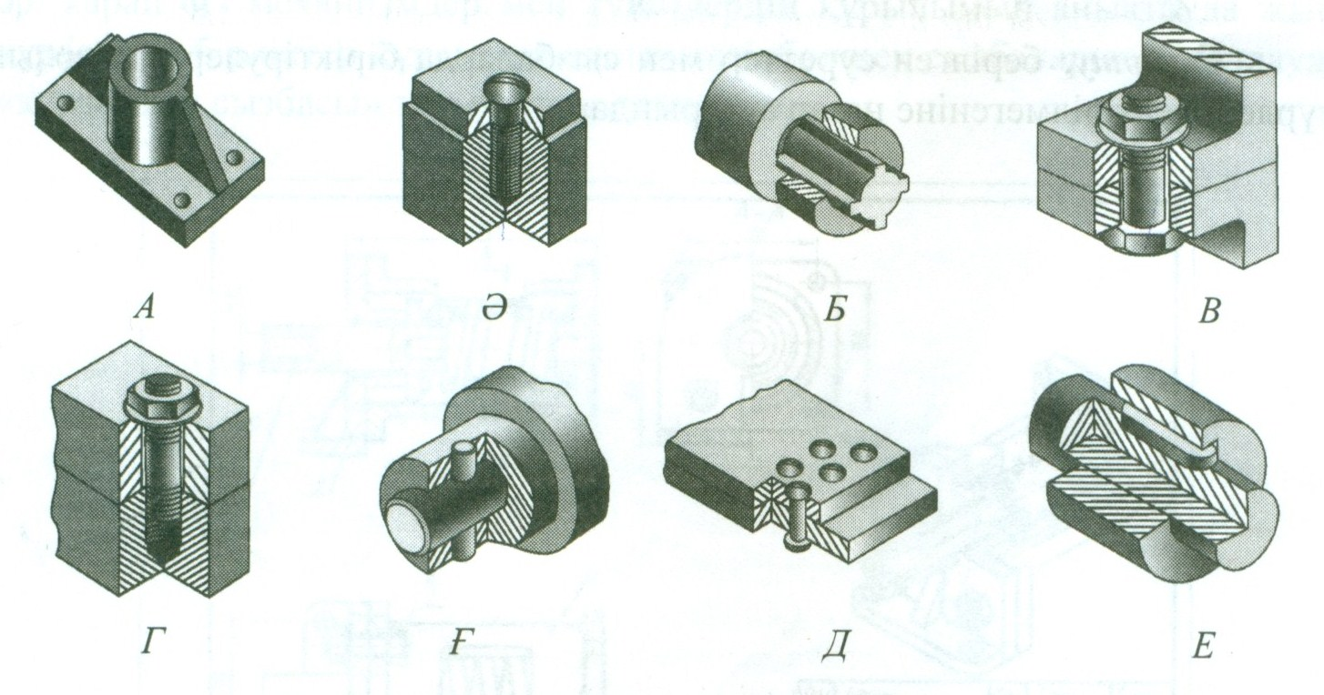
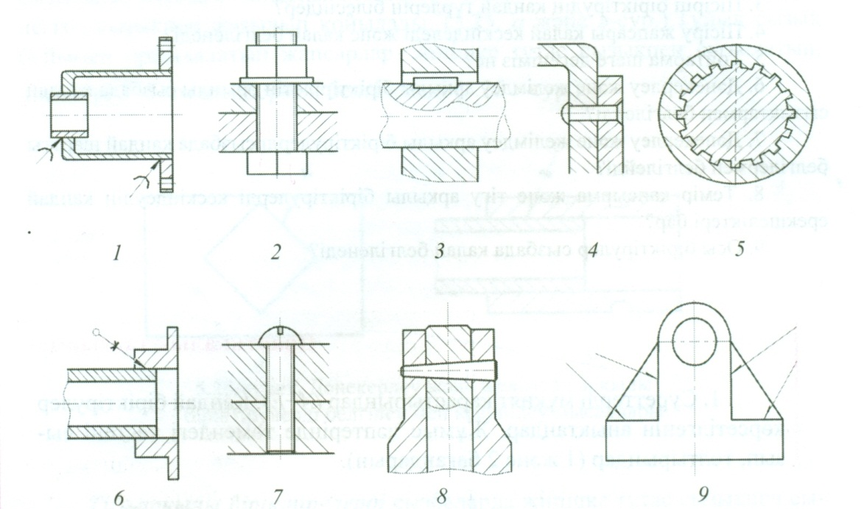
Сәйкестендіру

Slide 6
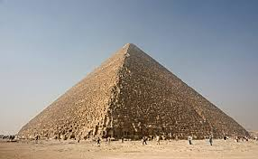
«Ой қозғау»

Slide 7
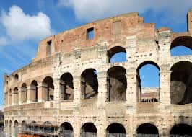
Ежелгі Рим сәулеттік ғимараты

Slide 8

Ежелгі Греция сәулеттік ғимараты

Slide 9

Жібек жолы картасы

Slide 10
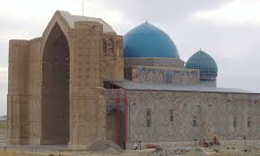

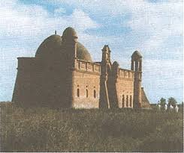
Ежелгі Қазақстан сәулеттік ғимараты
Қожа Ахмет Ясауи
Арыстанбаб

Slide 11
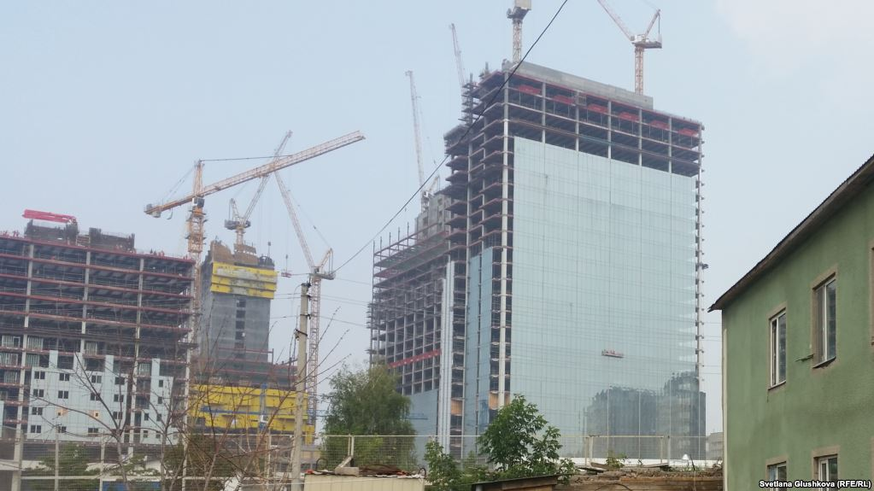

29.04.2017ж
Құрылыс сызбаларының ерекшелігі
Тұрғын үйлер және қоғамдық ғимараттар
Өнеркәсіптік ғимараттар

Slide 12
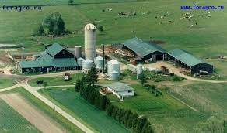
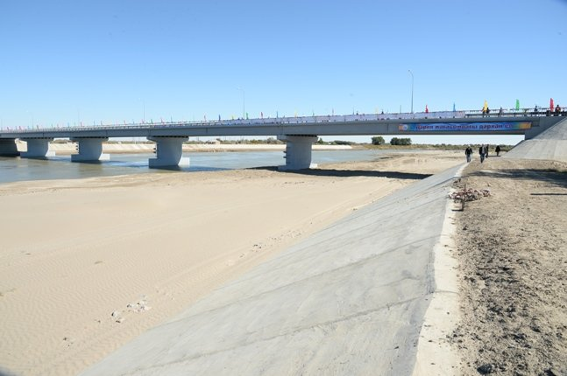
Ауылшаруашылық
ғимараттары
Инженерлік құрылыстар

Slide 13
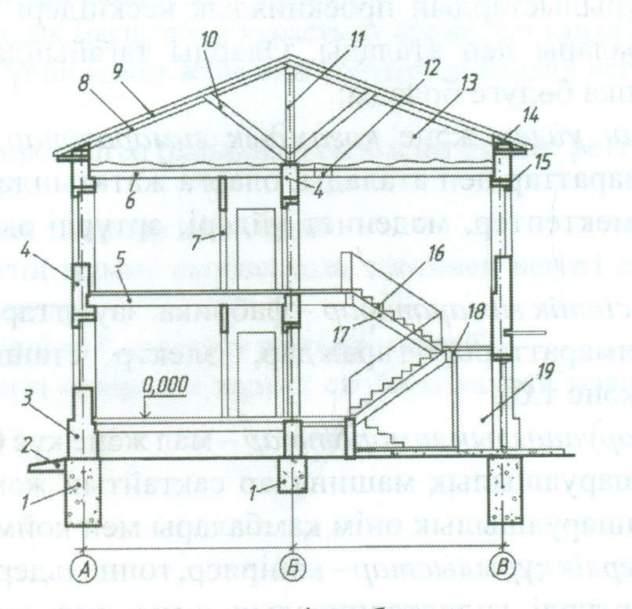
Тұрғын үй құрылымдық элементтері

Slide 14
Ғимарат не құрылыстың негізгі бөлігі құрылымдық элементі деп аталады: іргетасы, қабырғалары, қабат аралық жабындары, жертөле қабаты төбесі, терзе немесе есік блоктары жатады.
Құрылыс сызбаларында қолданылатын сызықтар стандарт талаптарына сәйкес болуы керек. Тұтас негізгі сызықтың жуандығы 0,8 мм-ден артық болмауы керек.
-жер сызығы 0,8мм
-тілікке ұшыраған контур элементтер сызығы 0,6мм
-ғимарат контурлары және қасбет ойықтары 0,4мм
-шығару сызығы 0,2мм.
Ғимараттар мен құрылыстардың масштабы
-ғимарат жоспарлары үшін-1:50; 1:100; 1:200;
-қасбеттер мен тіліктер үшін-1:50;
1:100; 1:200;
Бас жоспарлар үшін
-1:500; 1:1000; 1:2000;

Slide 15

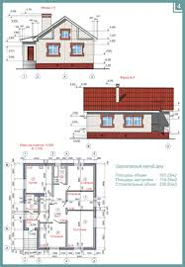
Практикалық жұмыс
Менің болашақ үйімнің қасбетінің эскизі

Slide 16
Сабақты бекіту
1.Ғимараттар мен құрылыстардлы қандай негізгі топтарға бөлінеді?
2. Ғимараттардың қандай негізгі құрастырымдық элементтерін білесіңдер?
3.Құрылыс сызбадағы кескін контурын үстінен басып сызудың қандай ерекшеліктері бар?
4.Құрылыс сызбада қандай масштабтар қолданылады?

Slide 17

Сабақта не ұнады, не ұнамады?
Рефлексия
Сабақ туралы өз ойыңды, ұсынысыңды жасырмай стикерге жазып тақтаға жабыстыр.

Slide 18

Үйге тапсырма:
91-94 бет оқу, бақылау сұрақтарына жауап беру. Эскизді аяқтау

Slide 19


